Slide 1
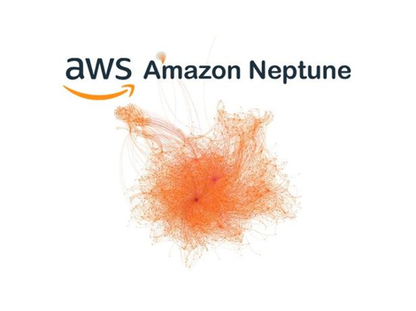

Un graph database in cloud
21/06/2018

Slide 2

Marco Liberati
@dej611
Alfredo Serafini
@seralf

Slide 3
Agenda
Overview AWS Neptune
Cosa sono SPARQL e Gremlin
Property Graph o RDF?
SPARQL
Caso d'uso: Linked Data
Demo - SQL vs SPARQL
QA

Slide 4
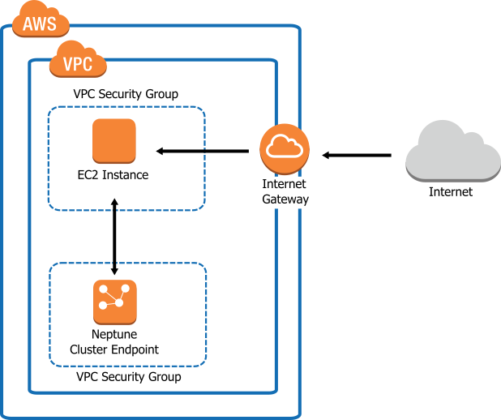
Overview
Spiegare architettura AWS Neptune

Slide 5
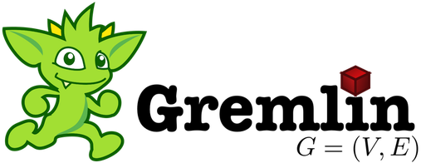

SPARQL e Gremlin
Cosa è GREMLIN?
Cosa è SPARQL / RDF?

Slide 6
SPARQL e Gremlin - AWS Neptune
Spiegare doppia gamba Gremlin e SPARQL

Slide 7
Grazie :)

